Slide 1
L’IA dans la formation continue
| Forum romand | 16 novembre 2023
Notes:
Favoriser la transformation des entreprises et organisation vers des organisation à intelligences hybrides optimisées pour le bien être collectif.
intelligence hybrides : la mise ensemble et la collaboration entre intelligence individuelle, collective et artificielle ensemble pour dépasser les limites de chacune d’entre elles.
Individu
Entreprises
R&D
International, - MMW - AiiA festival - Education - Formation continue - robot·me

Slide 2
Le travail transformé par l’intelligence hybride, nourrissant l’épanouissement individuel, une vie harmonieuse et une société équitable

Slide 3
Qui a échappé à ChatGPT ?
Notes:
En quoi ça change la donne ChatGPT ? l’exemple du “mais de toute façon on a rien à craindre ca marche pas!” Cf sem dernière J.B

Slide 4
5 raisons naïves de passer à côté de l’IA

Slide 5
Pffff, quand on voit comme chatgpt raconte n’importe quoi,
on a rien à craindre…
1

Slide 6
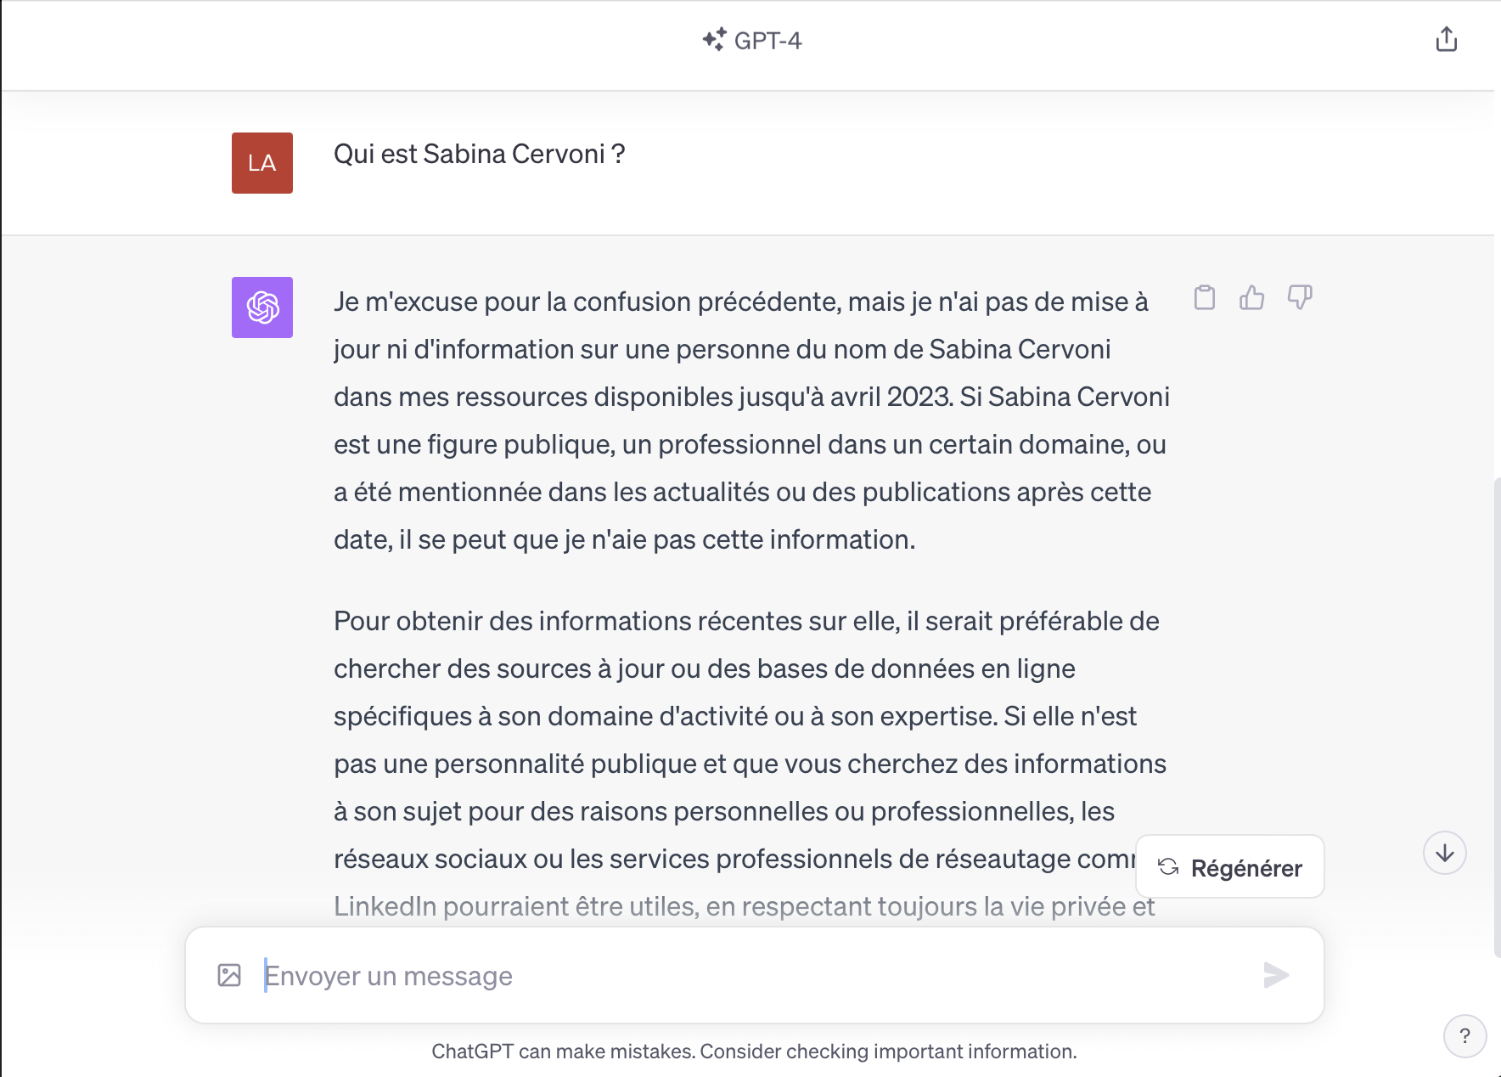

Slide 7
Ca ne fait QUE simuler l’empathie !
2

Slide 8
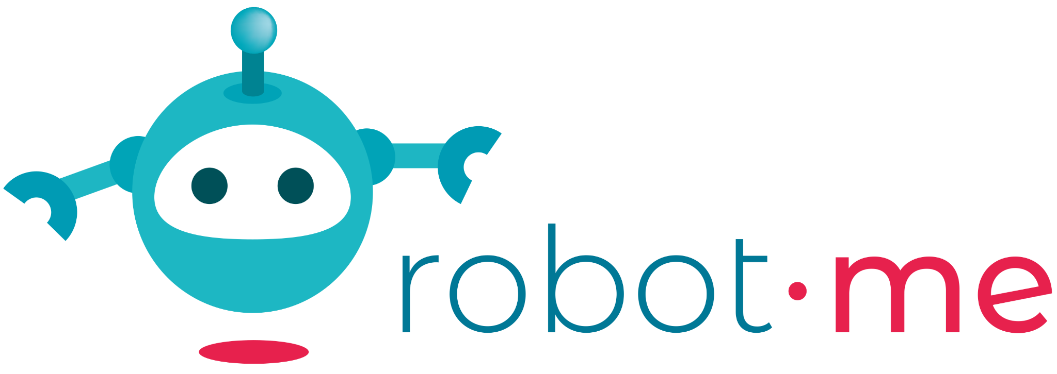

Slide 9
L’art et la relation humaine, on ne nous l’enlèvera pas…!!!...
ou bien ???
3

Slide 10
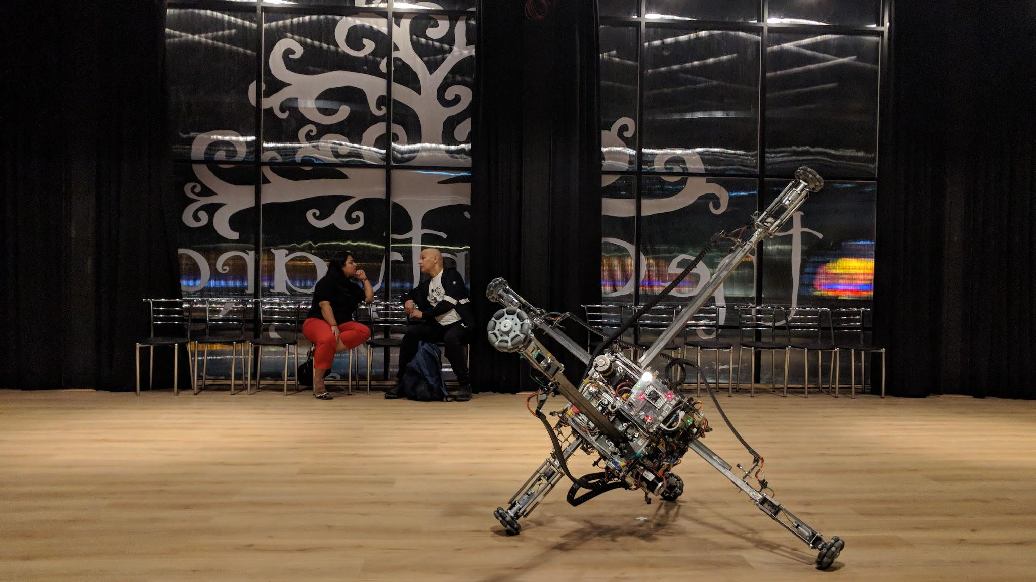

Slide 11
Antropomorphiser, c’est mal !
4

Slide 12
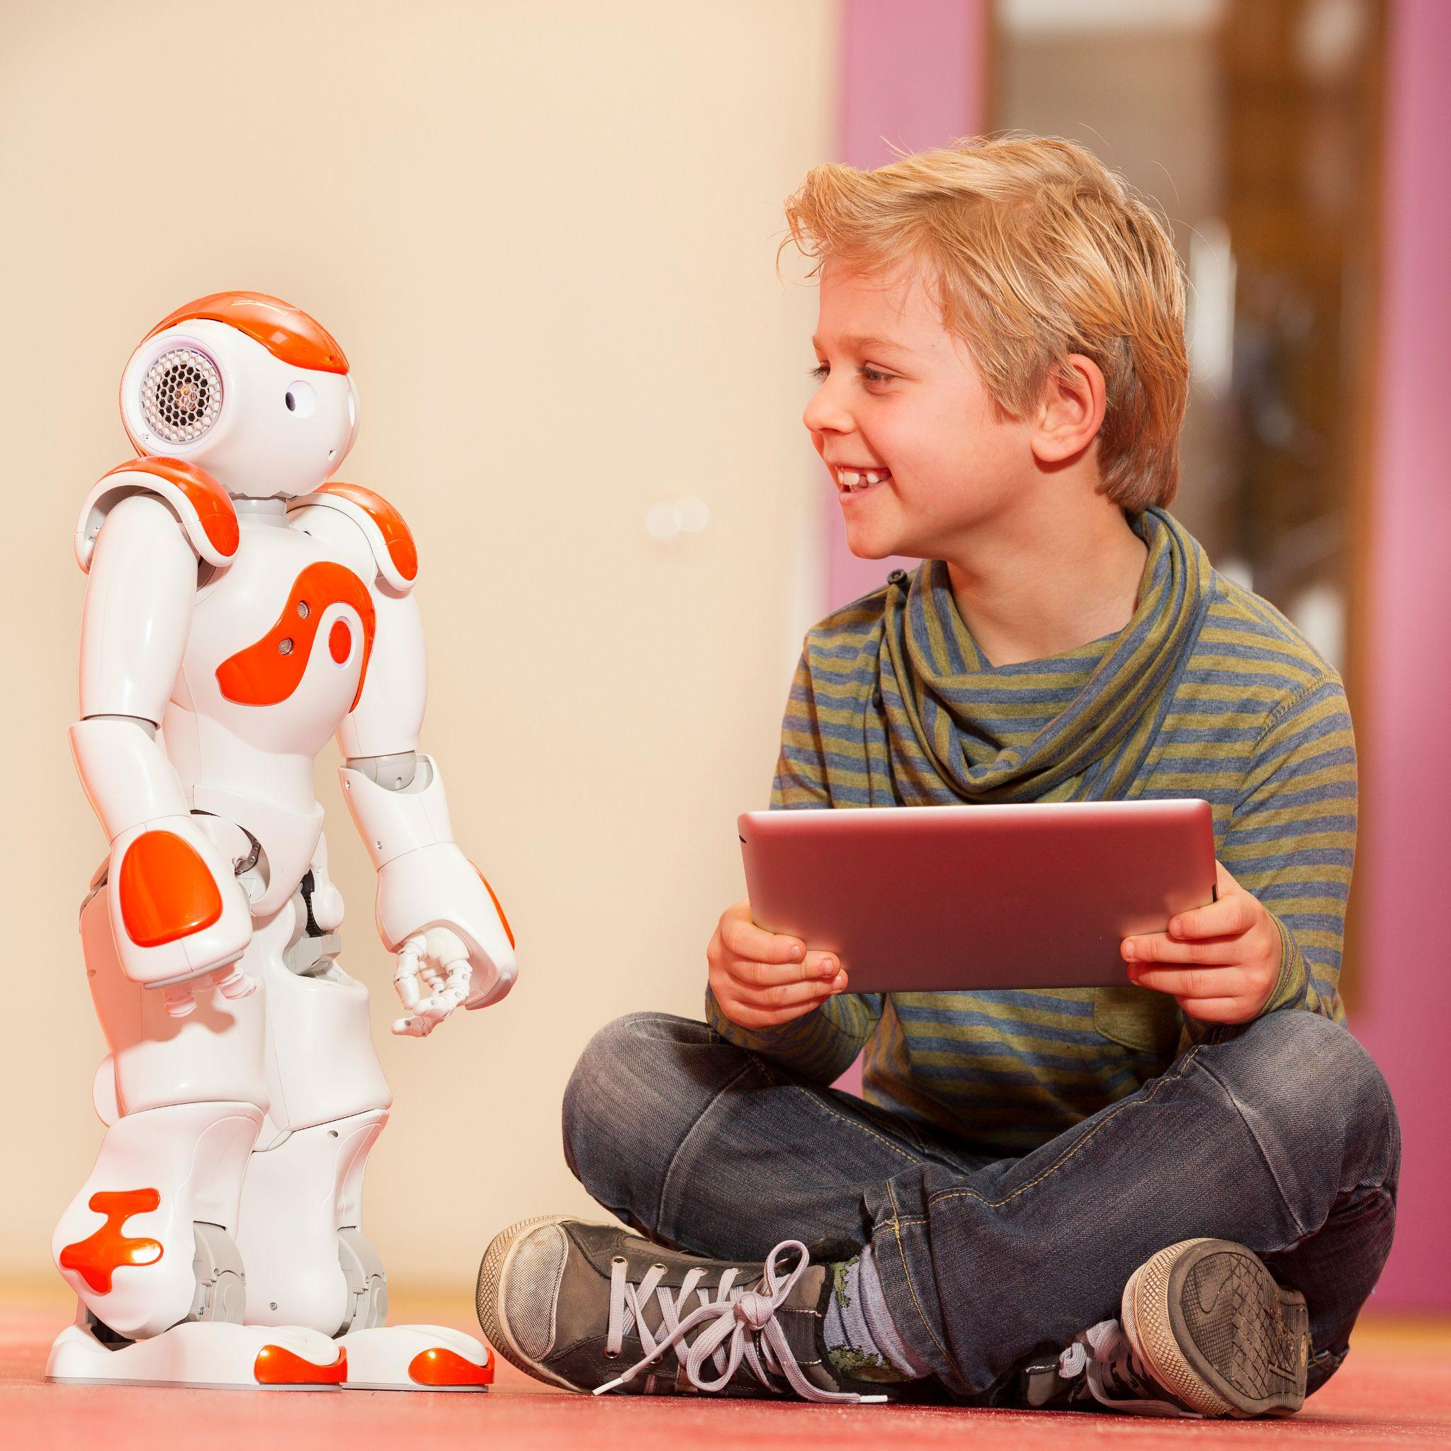
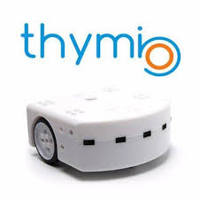

Slide 14
On est amoureusement
foutu !
5

Slide 15
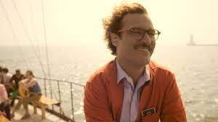
HER

Slide 16
L'ARRIVÉE DE L’IA GÉNÉRATIVE …
pour la formation ???
Notes:
L’IA dans la formation continue n’est pas sans amener des défis éthiques majeurs, tant pour le formateur•rice, que pour l’apprenant :
- les apprentissage « sur mesure » face à l’interaction humaine seront-ils un plus?
- la fracture numérique possible face aux potentiels des meilleurs apprentissages partout, en tout temps de la bonne façon va t’il changer la donne de la capacitation des personnes ?
- est ce que l’IA va standardiser un apprentissage unique ou au contraire déjouer les pièges actuels de la formation ?
Les 2 questions que l’on pourrait se poser dans ce forum :
- quel est ma valeur ajoutée de formateur aujourd’hui?
- comment naviguer avec l’intelligence hybride concrètement (individuelle, collective et artificielle ensemble pour dépasser les limites de chacune s d entre elles) et en utiliser concrètement ses effets ?

Slide 17
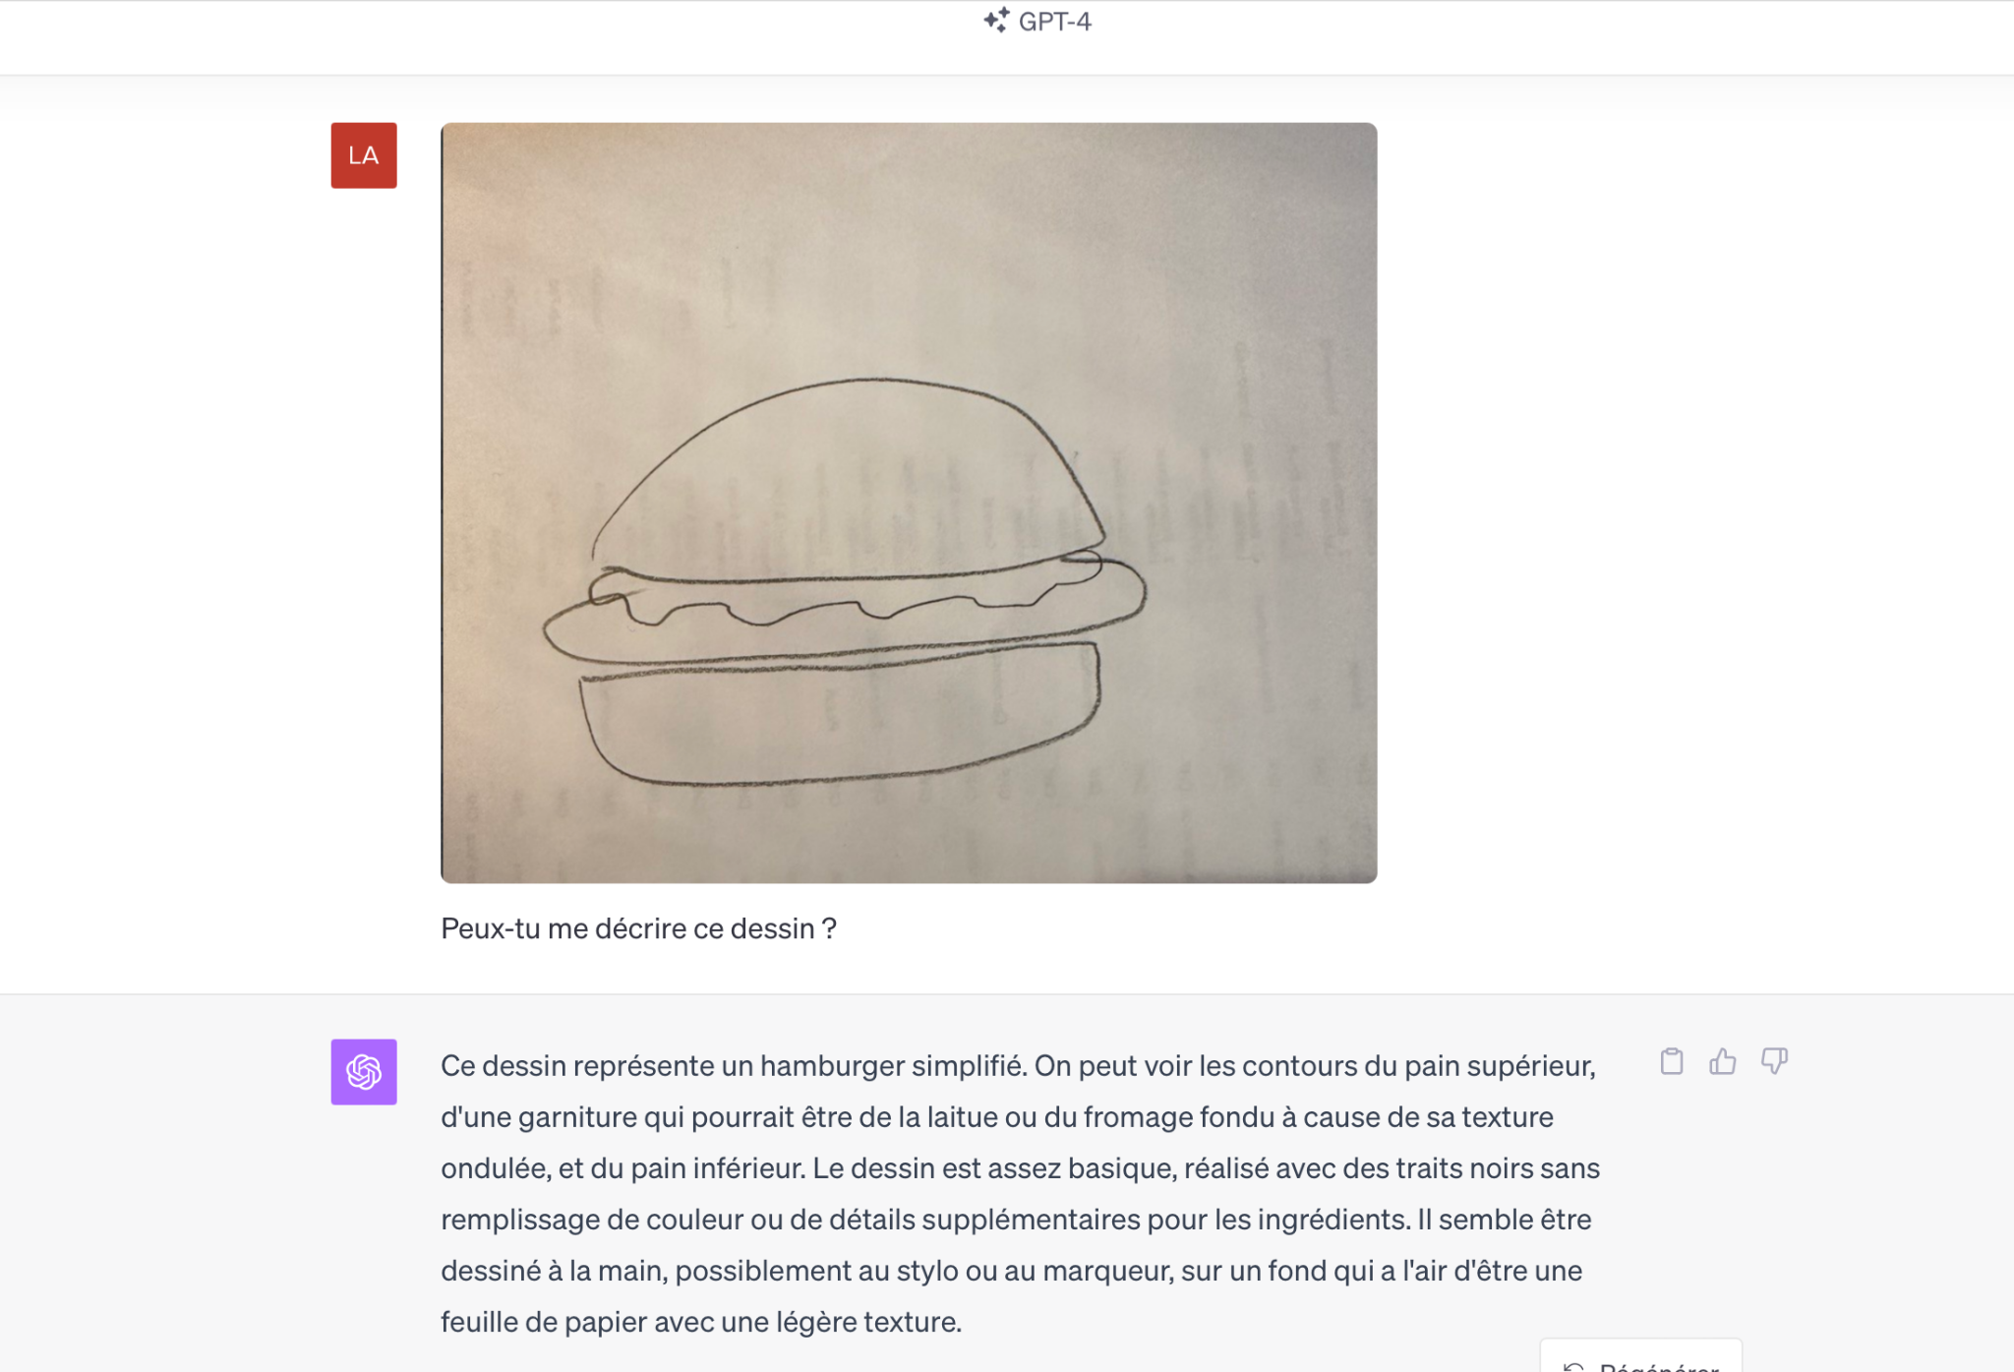

Slide 18
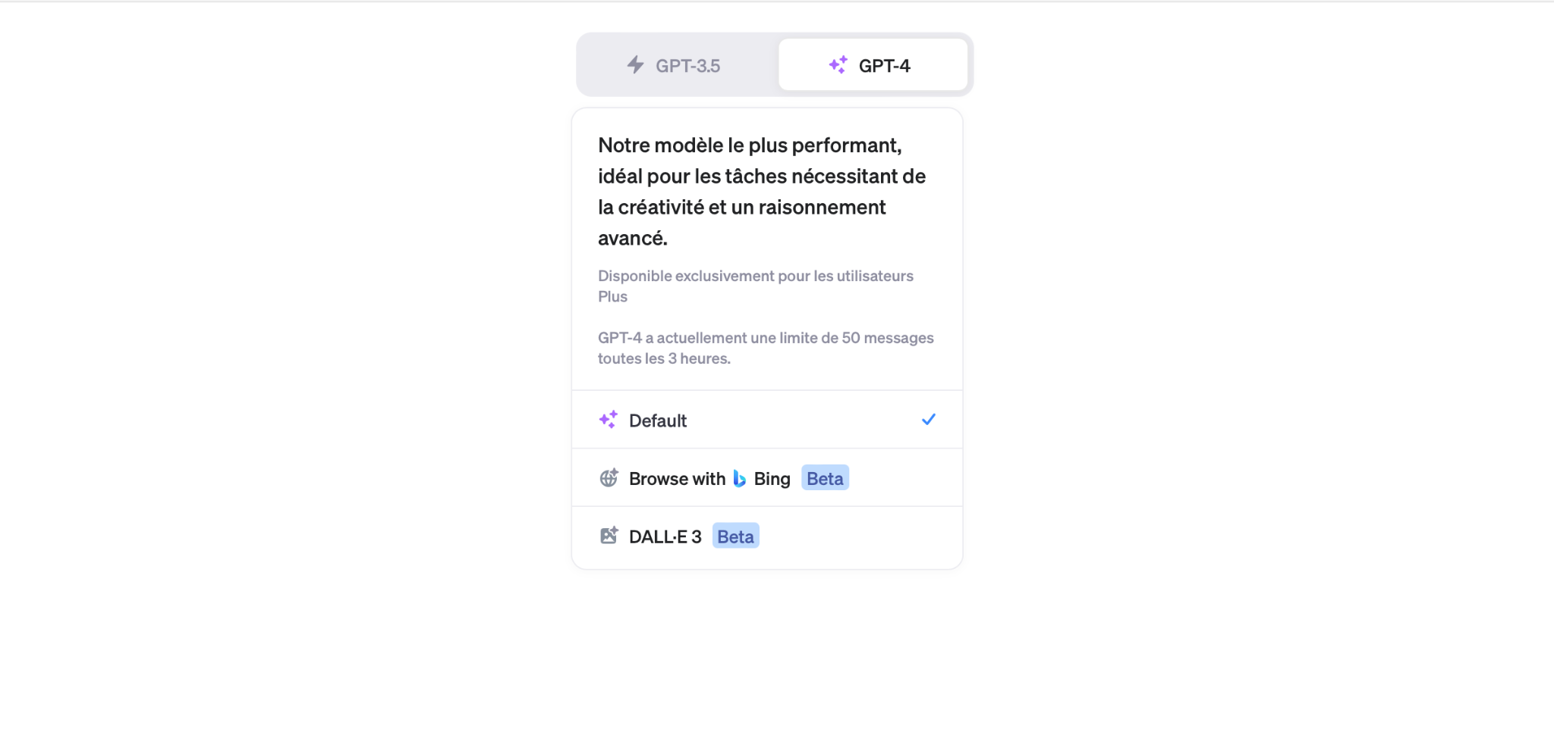

Slide 19
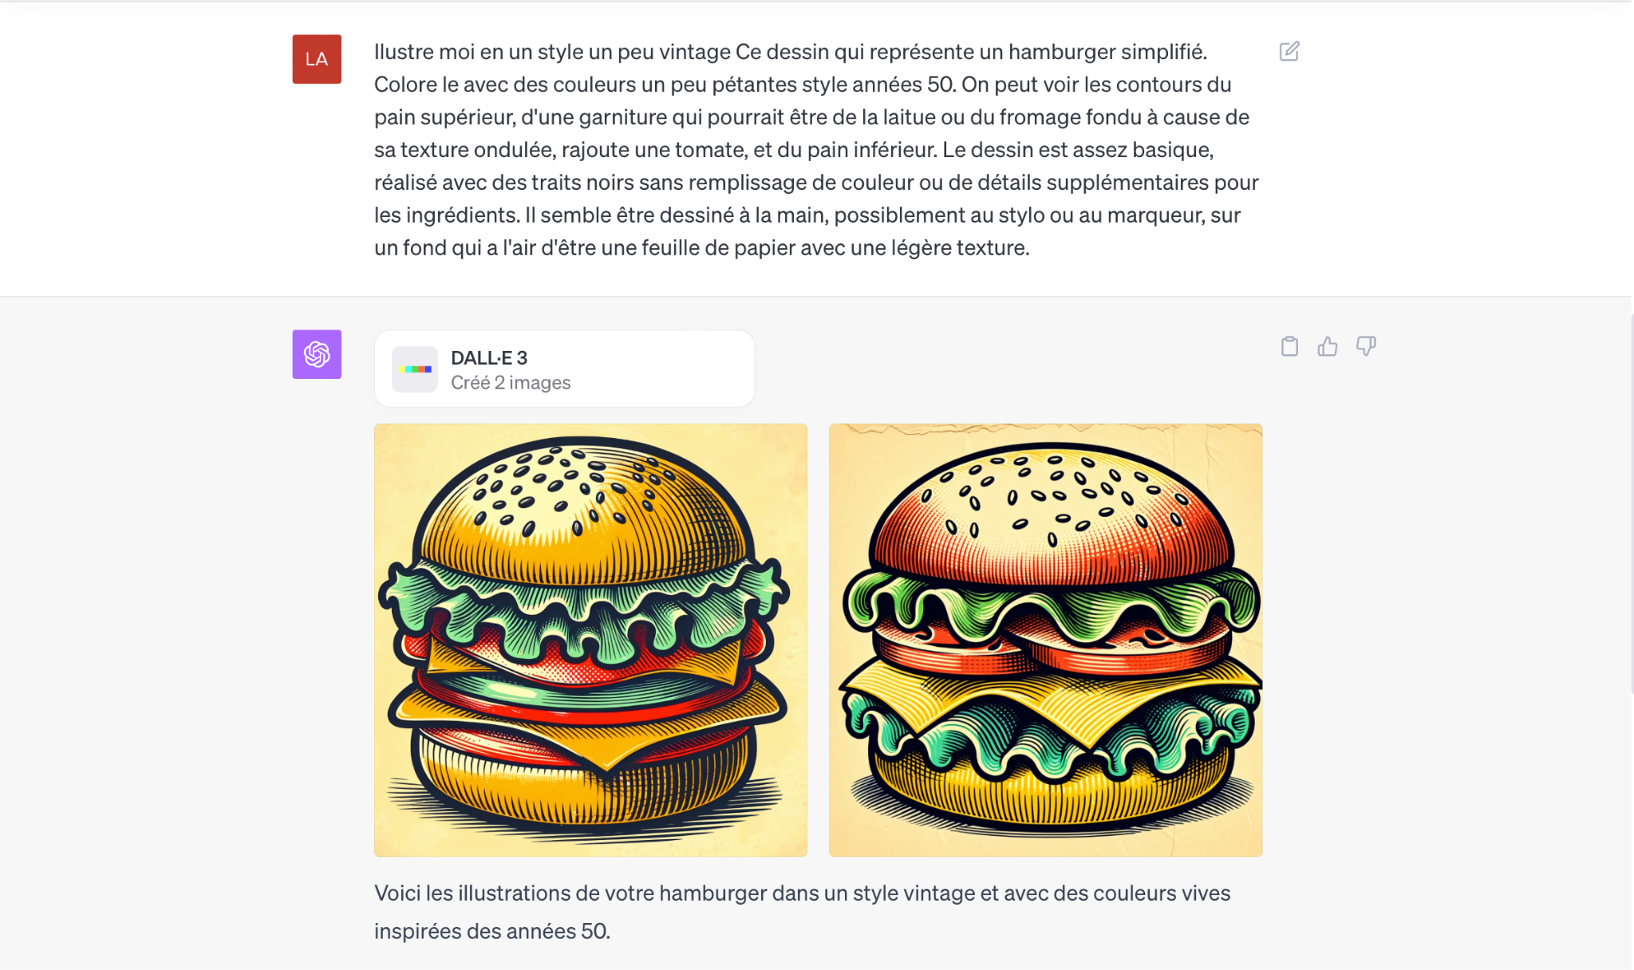

Slide 21
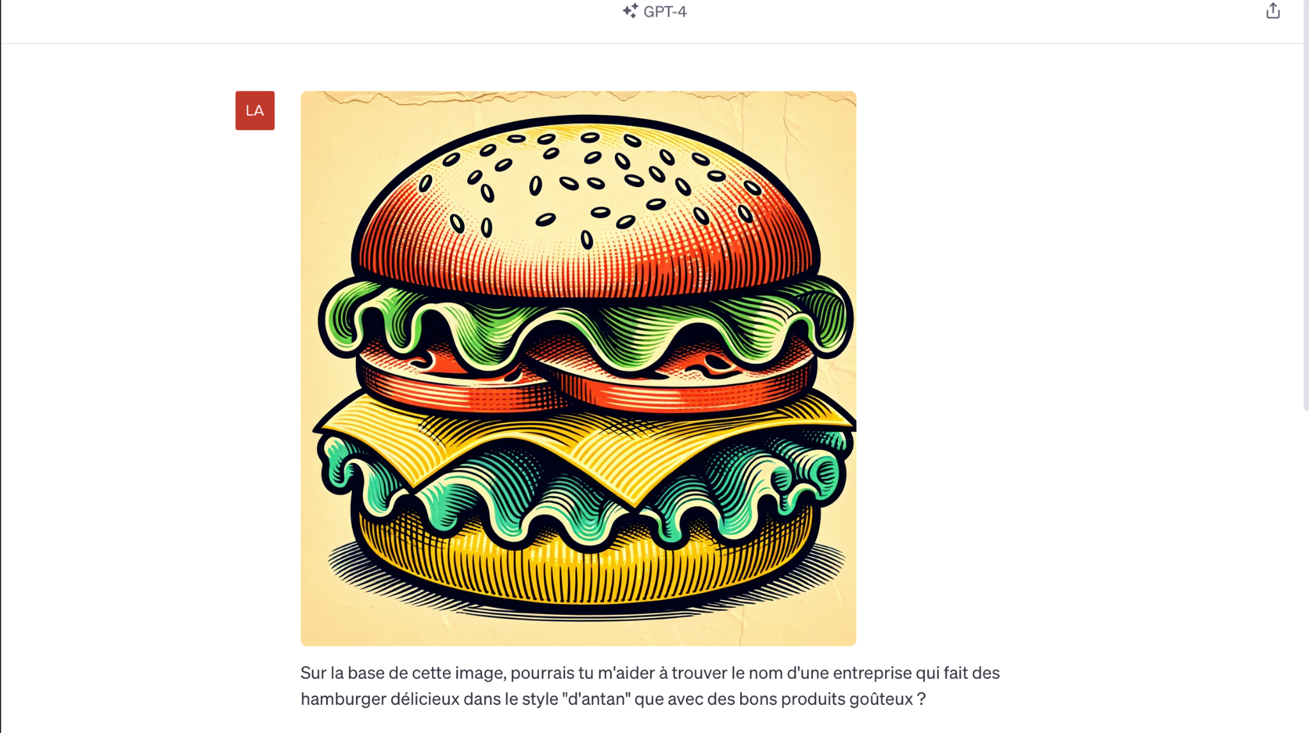

Slide 22
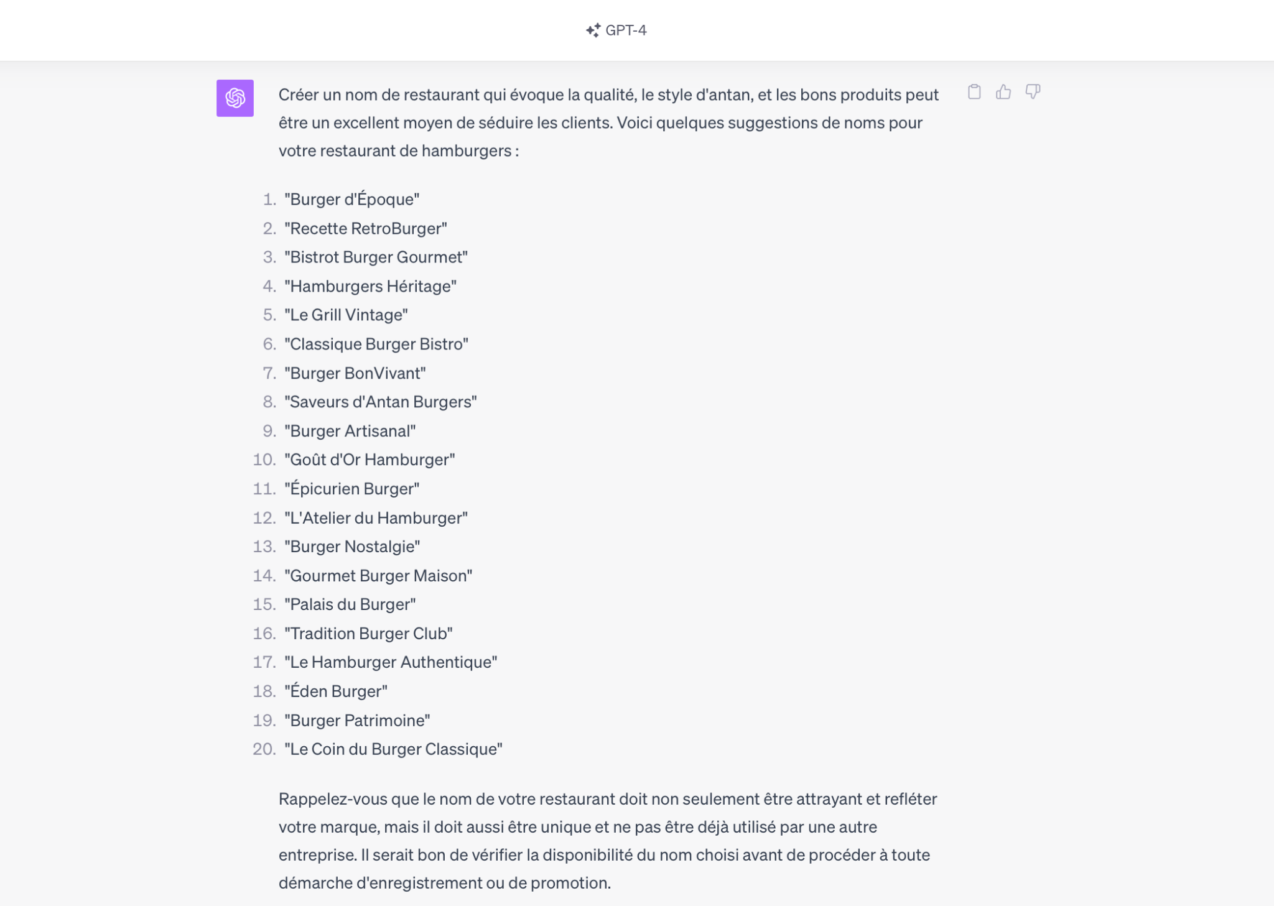

Slide 24
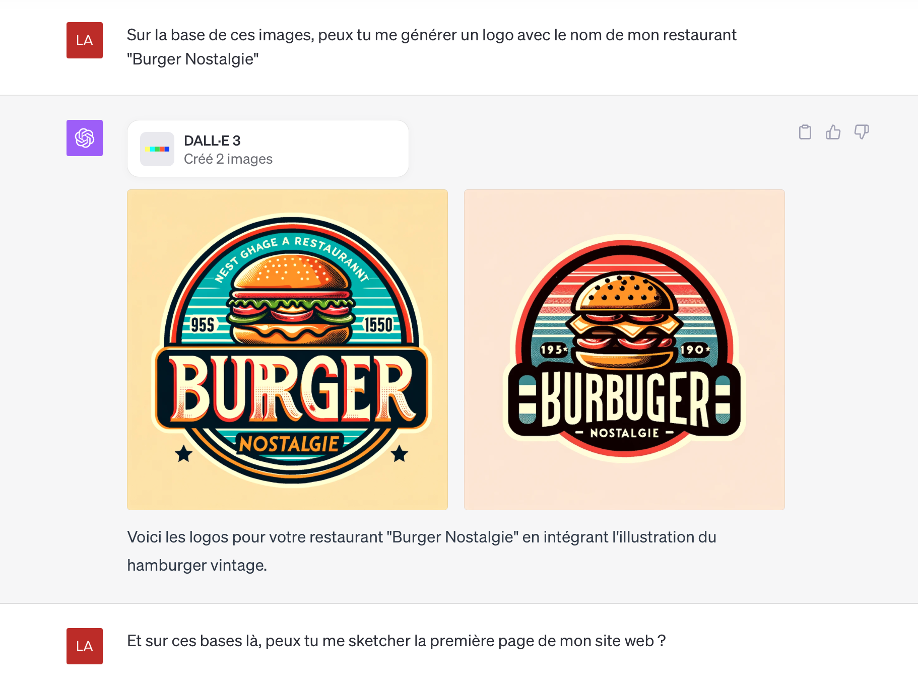

Slide 25
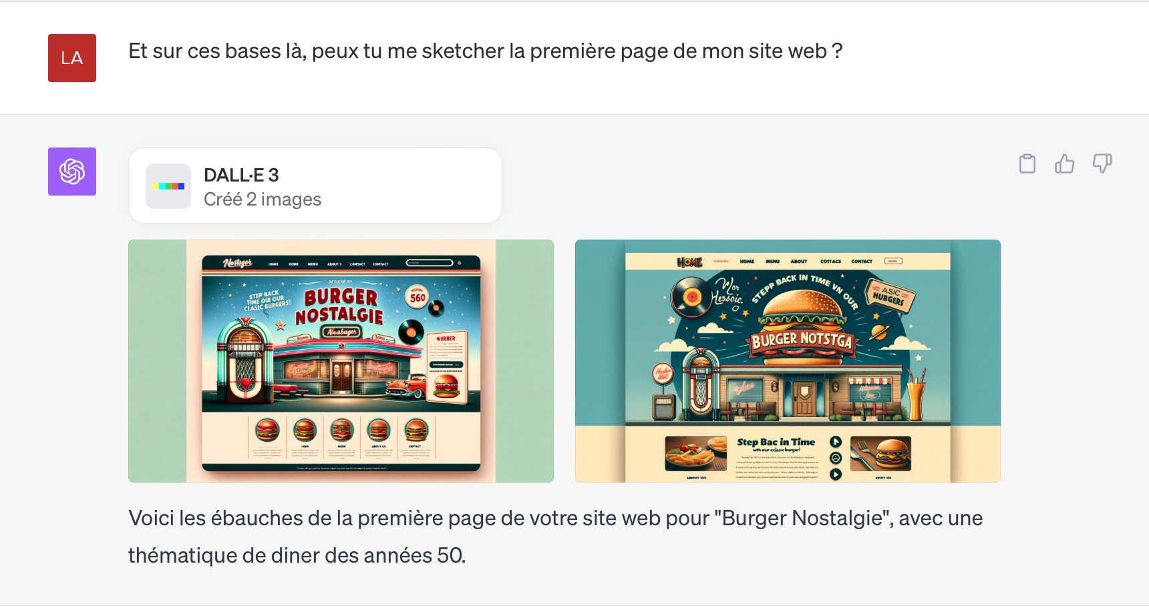

Slide 26
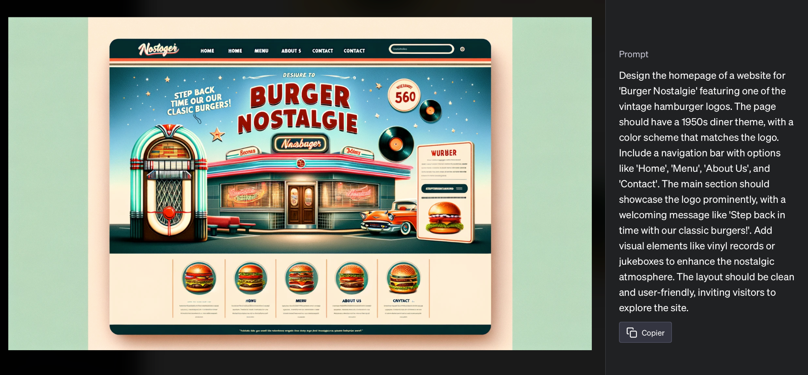

Slide 27
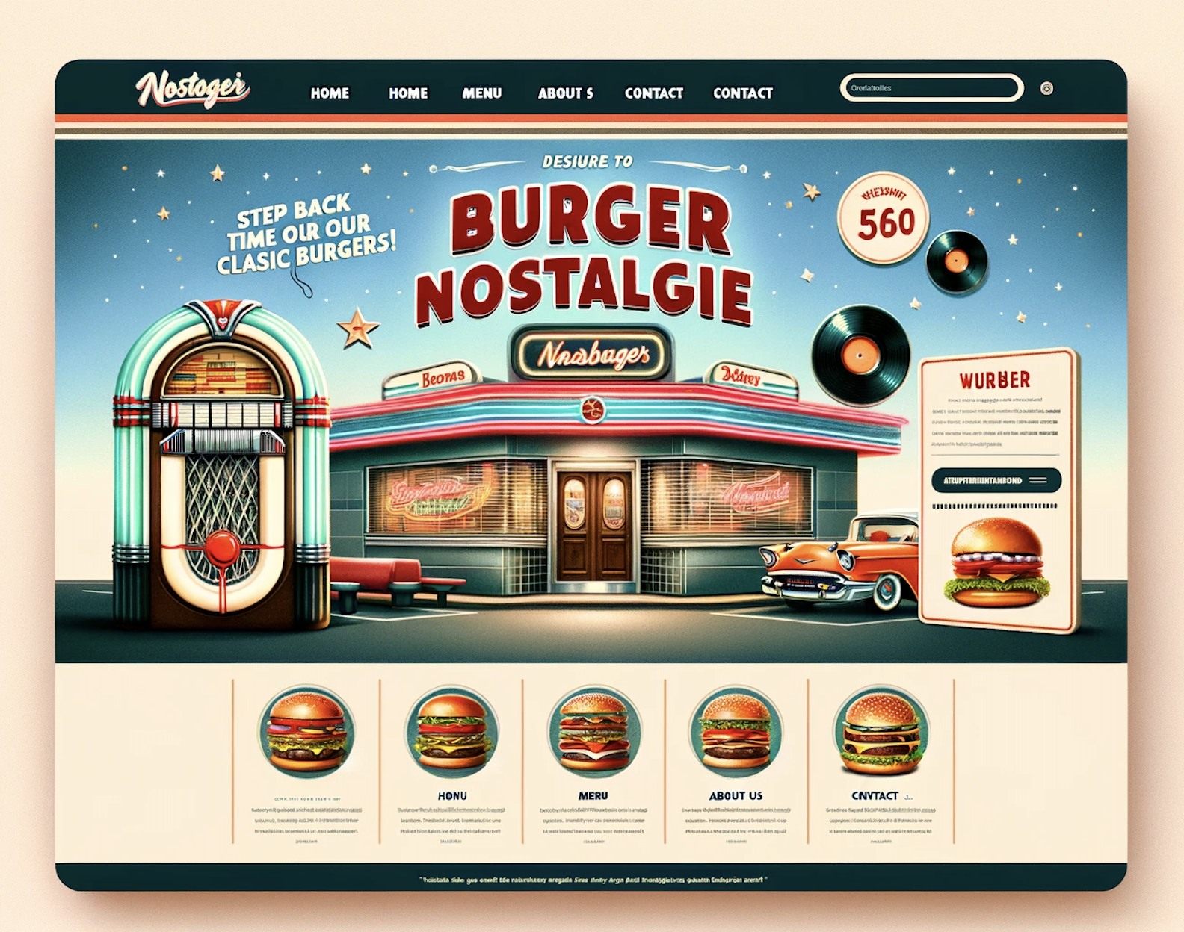

Slide 28
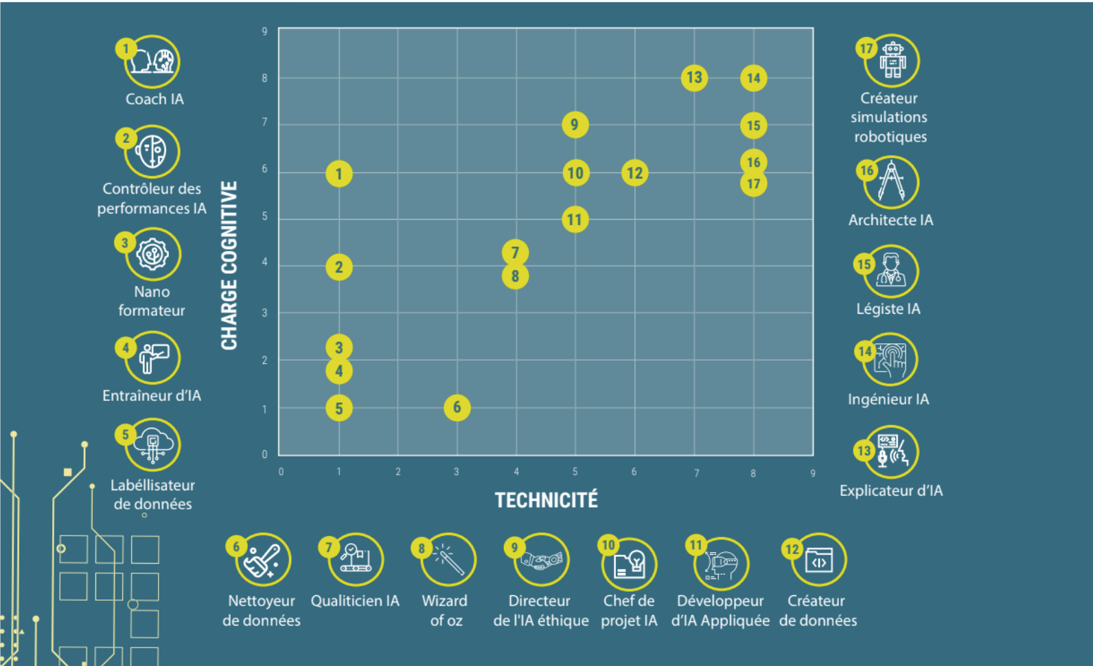
Notes:
17 métiers de demain dont nous avons déjà besoin aujourd’hui développé par fondation impactIA

Slide 29
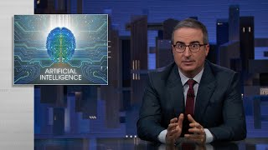
L’IA ?
Notes:
Rappel avec ou sans vidéo
Type d’apprentissage - apprendre sans explicitement être programmée - DATA….
INTELLIGENCE AMPLIFIéE … débat inutile autour de l’IA

Slide 30
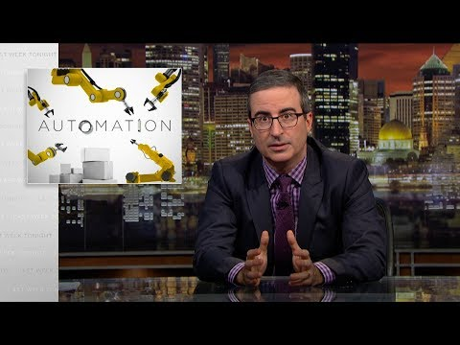
John Oliver - Automation

Slide 31
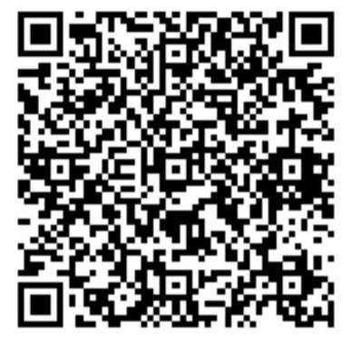
Laura Tocmacov
www.impactia.org

